Slide 1
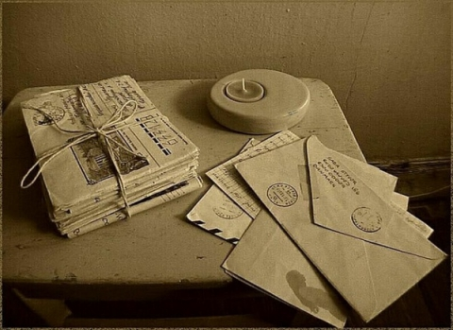
Wie schreibt man Briefe

Slide 2
Ort und Datum
Anrede
Brieftext
Schlusssatz
Grußformel
Unterschrift
PS

Slide 3
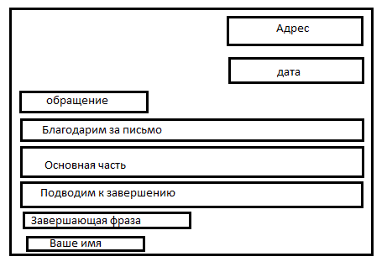

Slide 4

2 Zeilen offen lassen
Ort (die Stadt)und Datum schreibt man auf der ersten Zeile in die rechte obere Ecke. Setze immer ein Komma zwischen Ort und Datum.
Es gibt dem Empfänger Auskunft darüber, wo und wann du den Brief geschrieben hast.
Moskau, den 24.April 2009
Моskau, den 24.April
Moskau, 02.03.09
Moskau, den 02.03.09
Moskau, 5.Dez.2009
Moskau, am 20.06.2009
Moskau,
im Juni 2009
PS. По новым стандартам, принятым в Германии, число может писаться и так: 1999-05-22 или 99-05-22.

Slide 5


1 Zeile offen lassen
Die Anrede – links (eine separate Zeile). Nach der Anrede schreibt man kein Komma. Ein Brief richtet sich an eine oder mehrere bestimmte Personen. Je besser du sie kennst, umso persönlicher kannst du sie ansprechen.
Wenn du die Person
duzt: siezt:
Liebe Tina Liebe Frau Meier
Lieber David Lieber Herr Schneider
Hallo Jan Sehr geehrter Herr Frei
Hey Julia Sehr geehrte Frau Haller

Slide 6
Brieftext/ Briefanfang
zwischen den Abschnitten
jeweils 1 Zeile
offen lassen.
Die ersten zehn Wörter sind
die Wichtigsten, denn sie wecken das Interesse des Lesers – oder auch nicht.
Zuerst beziehst du dich auf den erhaltenen Brief und bedankst dich dafür.
Dann erzählst du deine Neuigkeiten und allerlei, was der Leser erfahren soll. Beantworte seine Fragen und stelle auch ihm neue Fragen.
Vielen Dank für deinen Brief. Euer Zoobesuch war ja echt spannend. Hoffentlich wird morgen unsere Schulreise auch so toll. Wir gehen…

Slide 7
Brieftext
zwischen den Abschnitten
jeweils 1 Zeile offen lassen.
Daran solltest du denken:
- Gehe auf den Brief deines Brieffreundes ein.
- Schreibe ihm über dich, von deinen Erlebnissen; achte dabei auf die Reihenfolge, damit er auch versteht, was du ihm berichtest. Beantworte seine Fragen genau und ausführlich.
Stelle ihm auch eigene Fragen. Deine Erlebnisse, Antworten und Fragen kannst du über den ganzen Brief verteilen. Versuche dabei, nicht von einem Gedanken zum andern zu hüpfen, sondern die einzelnen Themen mit geschickten Überleitungen zu verbinden und wechselnde Satzanfänge zu verwenden.
In dem vorletzten Satz darf man die Hoffnung auf zukünftigen Kontakte äußern.

Slide 8
Schlusssatz
1 Zeile offen lassen
Der Schlusssatz (eine separate Zeile). ist oft in die Zukunft gerichtet. Man bittet um etwas oder dankt oder freut sich.
Ich freue mich jetzt schon auf deinen Brief.
Bitte schreibe bald.
Ich hoffe, deine Erkältung geht schnell vorbei.

Slide 9

Grußformel
Nach der Grußformel (eine separate Zeile)schreibt man kein Satzzeichen.
Es gibt unterschiedliche Grußformeln. Sie richten sich nach der Person, die den Brief erhält.
Herzliche Grüße
Freundliche Grüße
Liebe Grüße
Viele Grüße
Alles Liebe
Mit freundlichen Grüßen
Viele liebe Grüße

Slide 10
Unterschrift
für die Unterschrift von Hand 3 Zeilen offen lassen
Dein Name (eine separate Zeile). „ Dein(e)“ darf man groß oder klein schreiben.
Auch in Briefen, die du am Computer schreibst, solltest du die Unterschrift von Hand und am besten mit Kuli einsetzen.
deine Vika, dein Oleg
oder:
Deine Vika, Dein Oleg

Slide 11

Postskriptum
Das PS (Postskriptum) ist freiwillig. Man schreibt es, wenn einem am Schluss noch etwas einfällt.
PS: Keine „rote Zeilen“ im Brief, bitte!
PS: Grüße bitte auch deine Lehrerin von mir.

Slide 12
Раздел 4 (задание по письму)
Для ответа на задание С1 используйте отдельный лист.
При выполнении задания С1 особое внимание обратите на то, что Ваши ответы будут оцениваться только по записям, сделанным на отдельном чистом листе. Никакие записи черновика не будут учитываться экспертом.
Обратите внимание также на необходимость соблюдения указанного объёма письма. Письма недостаточного объёма, а также часть текста письма, превышающая требуемый объём, не оцениваются.
Sie haben 30 Minuten, um diese Aufgabe zu machen.
Sie haben einen Brief von Ihrem deutschen Brieffreund Leon bekommen.

Slide 13
Критерии оценивания выполнения задания С1* «Личное письмо» (Максимум 10 баллов)
1. Задание С1 (личное письмо) оценивается по критериям К1–К4 (макс. кол-во баллов – 10).
2. При получении учащимся 0 баллов по критерию «Содержание» задание С1 оценивается в 0 баллов.
3. Если объём письма менее 90 слов, то задание оценивается в 0 баллов. Если объём более 132 слов, то проверке подлежат только 120 слов, т.е. та часть личного письма, которая соответствует требуемому объёму.

Slide 14
4. При определении соответствия объёма представленной работы требованиям считаются все слова, с первого слова по последнее, включая вспомогательные глаголы, предлоги, артикли, частицы. В личном письме адрес, дата, подпись также подлежат подсчету.
При этом считаются как одно слово:
− стяжённые (краткие) формы (например, gibt´s, mach´s);
− числительные, выраженные цифрами (например, 5, 29, 2010, 123 204);
− числительные, выраженные словами;
− сложные слова (например, E-mail, TV-Sendung, DDR-Mode);
− сокращения (например, USA, ABC, BRD).

